Slide 1


C# JEDI
C#: O Lado Brilhante da Programação
Explorando o Poder do Async/Await: Domine a Programação Assíncrona em C#
BRUNO HENRIQUE

Slide 2
PROGRAMAÇÃO ASSÍNCRONA EM C#
Simplificando o conceito
A programação assíncrona é uma técnica poderosa para melhorar a eficiência e a responsividade de aplicações, especialmente quando se trabalha com operações de I/O, como acesso a banco de dados ou chamadas de rede. Em C#, os principais recursos para implementar essa técnica são as palavras-chave async e await.

Slide 3
01
O que é Programação Assíncrona?
Neste capítulo, vamos explorar o conceito de programação assíncrona e como ele se diferencia da programação síncrona. Você entenderá a importância de operações não bloqueantes e como elas podem melhorar a experiência do usuário e o desempenho da aplicação.

Slide 4

O que é Programação Assíncrona?
A programação assíncrona permite que um programa execute operações longas, como leitura de arquivos ou chamadas de APIs, sem bloquear a execução do restante do código. Isso é crucial para manter a interface de usuário responsiva ou para aumentar o throughput de um servidor.

Slide 5
02
Async e Await: A Dupla Dinâmica
Aqui, apresentaremos as palavras-chave async e await, que são essenciais para a implementação de métodos assíncronos em C#. Explicaremos como utilizá-las para executar operações longas sem bloquear a execução do restante do código, com exemplos práticos para ilustrar seu uso.

Slide 6
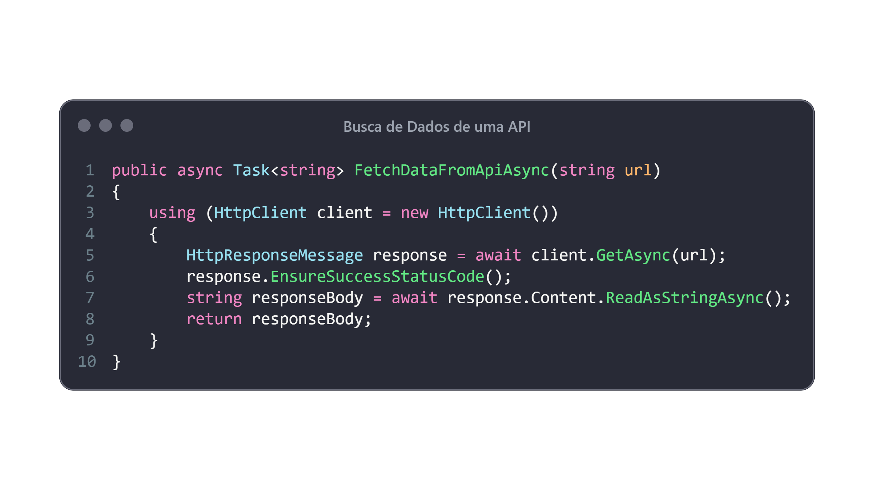
Async e Await: A Dupla Dinâmica
Conceito Básico
As palavras-chave async e await são usadas para definir métodos assíncronos em C#. Um método assíncrono pode executar uma operação longa e retornar ao chamador antes que a operação termine, permitindo que outras tarefas sejam realizadas nesse meio tempo.
Exemplo:
Neste exemplo, a função FetchDataFromApiAsync é assíncrona e faz uma chamada a uma API. O await é usado para aguardar o resultado das chamadas GetAsync e ReadAsStringAsync sem bloquear o restante da aplicação.

Slide 7
03
Evitando Deadlocks com ConfigureAwait
Neste capítulo, abordaremos um problema comum em programação assíncrona: os deadlocks. Discutiremos como o uso inadequado de contextos de sincronização pode levar a situações de deadlock e como o ConfigureAwait(false) pode ser usado para evitá-los, garantindo uma execução fluida do seu código.

Slide 8
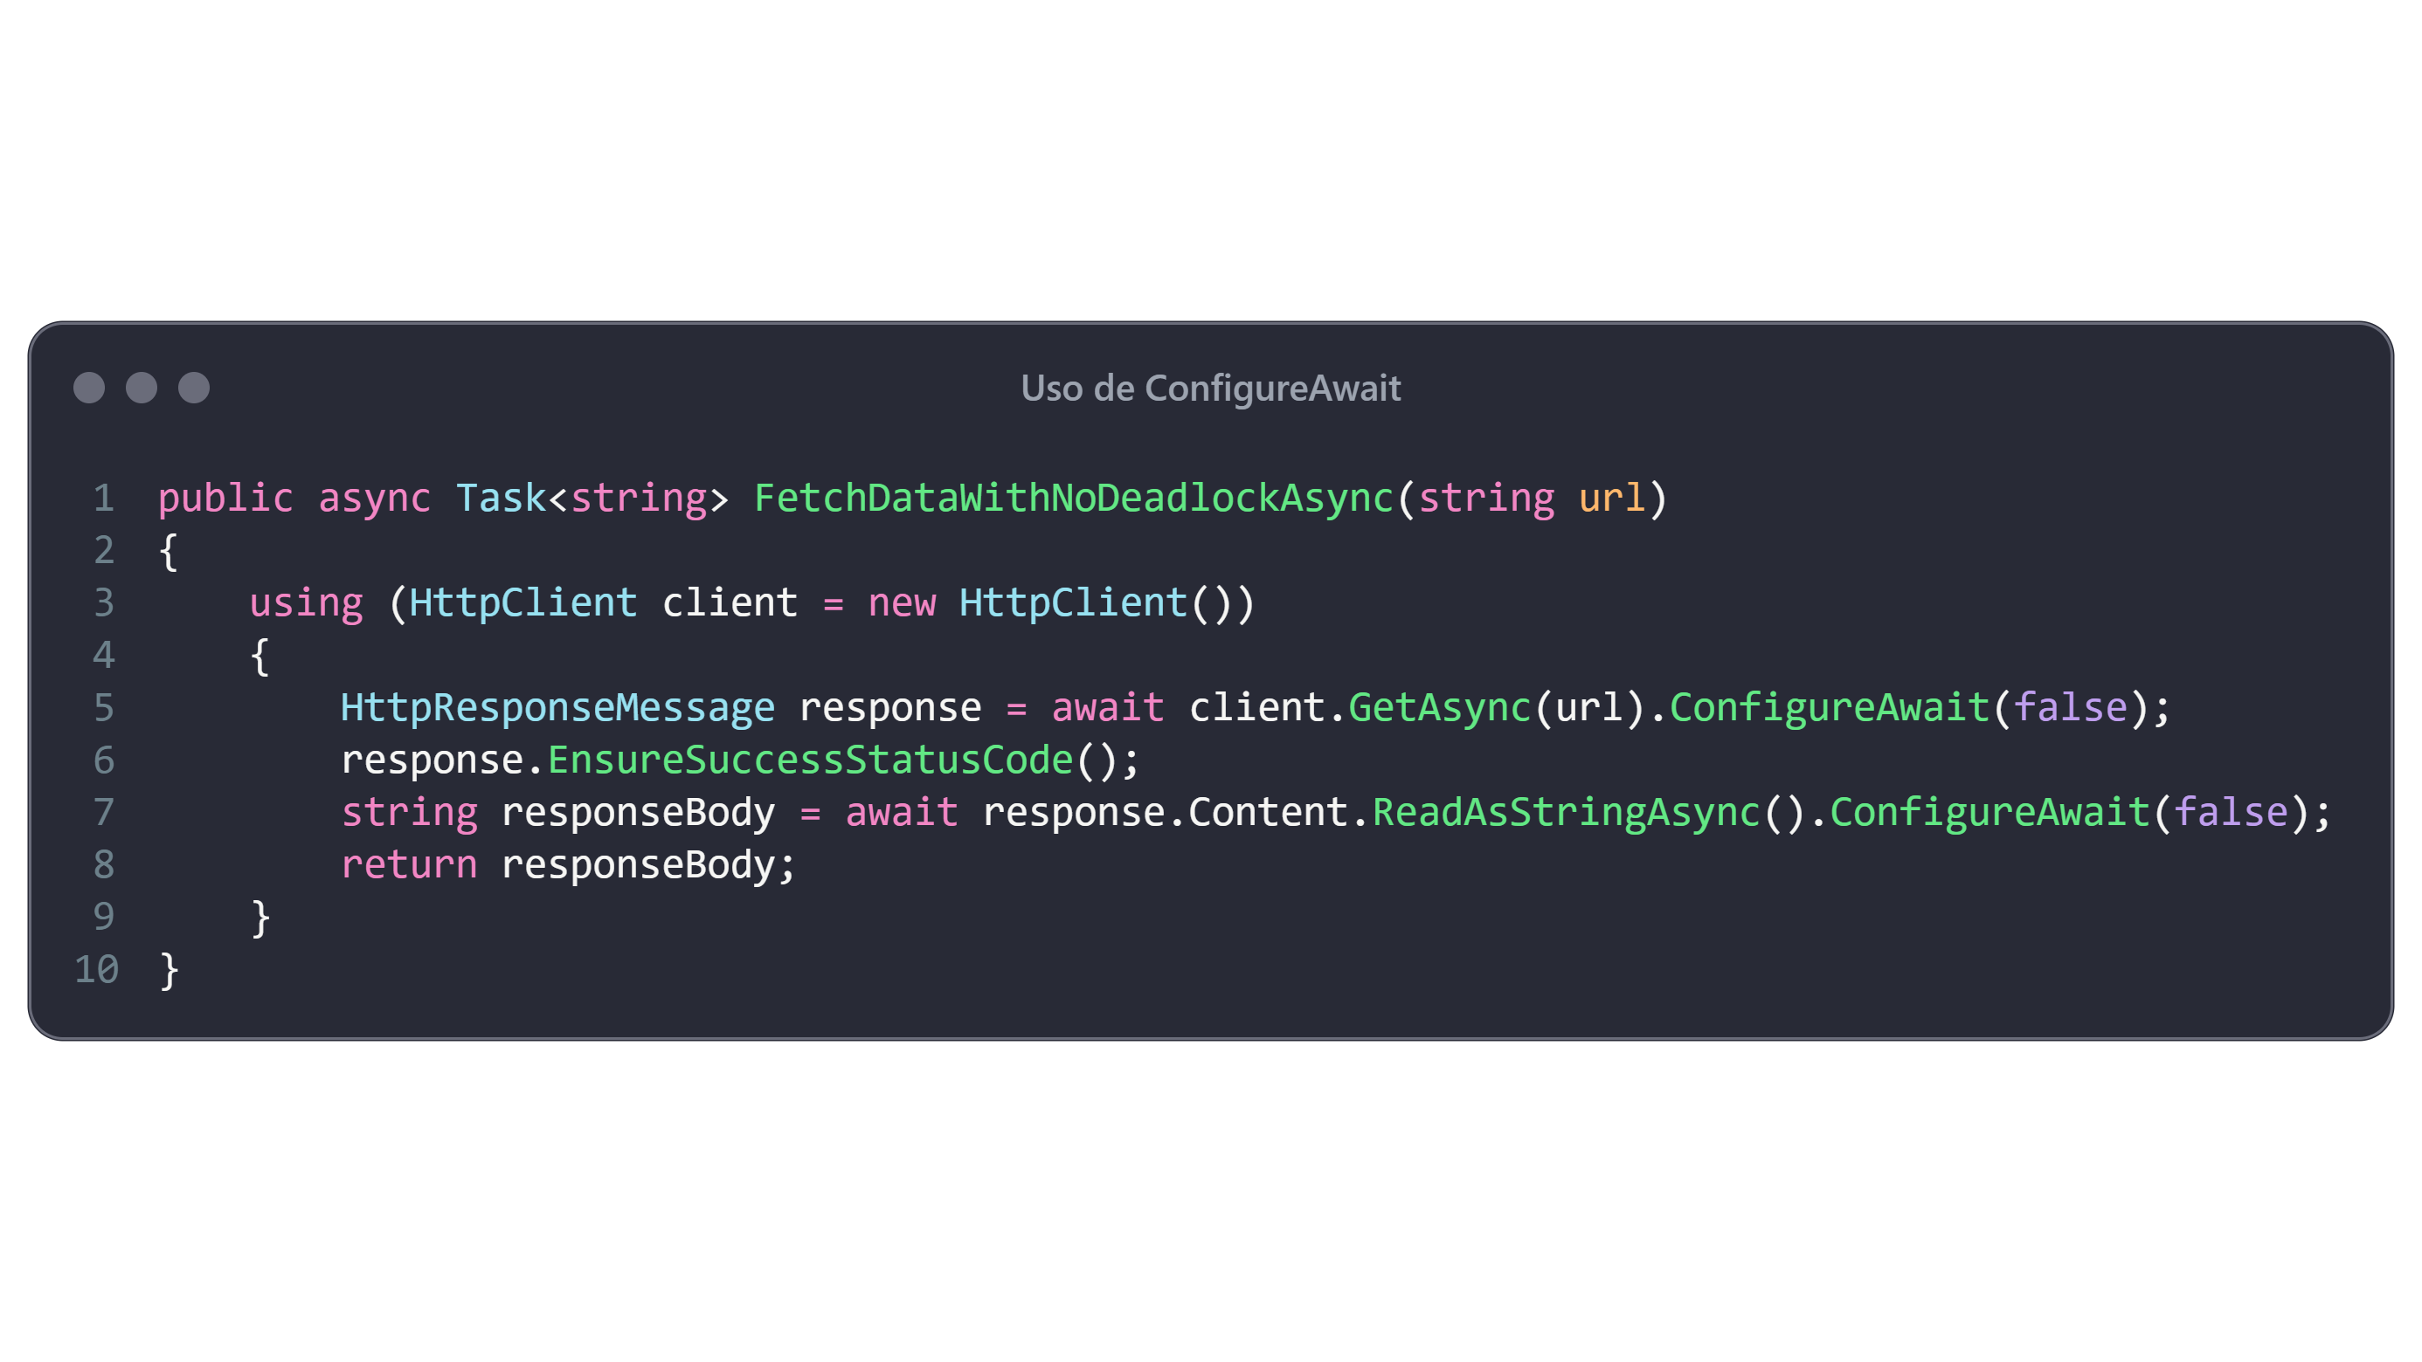
Evitando Deadlocks com ConfigureAwait
O Problema do Deadlock
Deadlocks podem ocorrer em aplicações de interface gráfica quando o contexto de sincronização não é liberado. Para evitar isso, use ConfigureAwait(false) em bibliotecas ou camadas não relacionadas à UI.
Exemplo
Nesse exemplo, ConfigureAwait(false) evita que o código tente voltar ao contexto de sincronização original, prevenindo deadlocks.

Slide 9
04
Lidando com Exceções em Métodos Assíncronos
Lidar com exceções em métodos assíncronos pode ser desafiador. Neste capítulo, exploraremos como capturar e tratar exceções de maneira eficaz em métodos assíncronos, garantindo que seu código seja robusto e seguro contra falhas inesperadas.

Slide 10
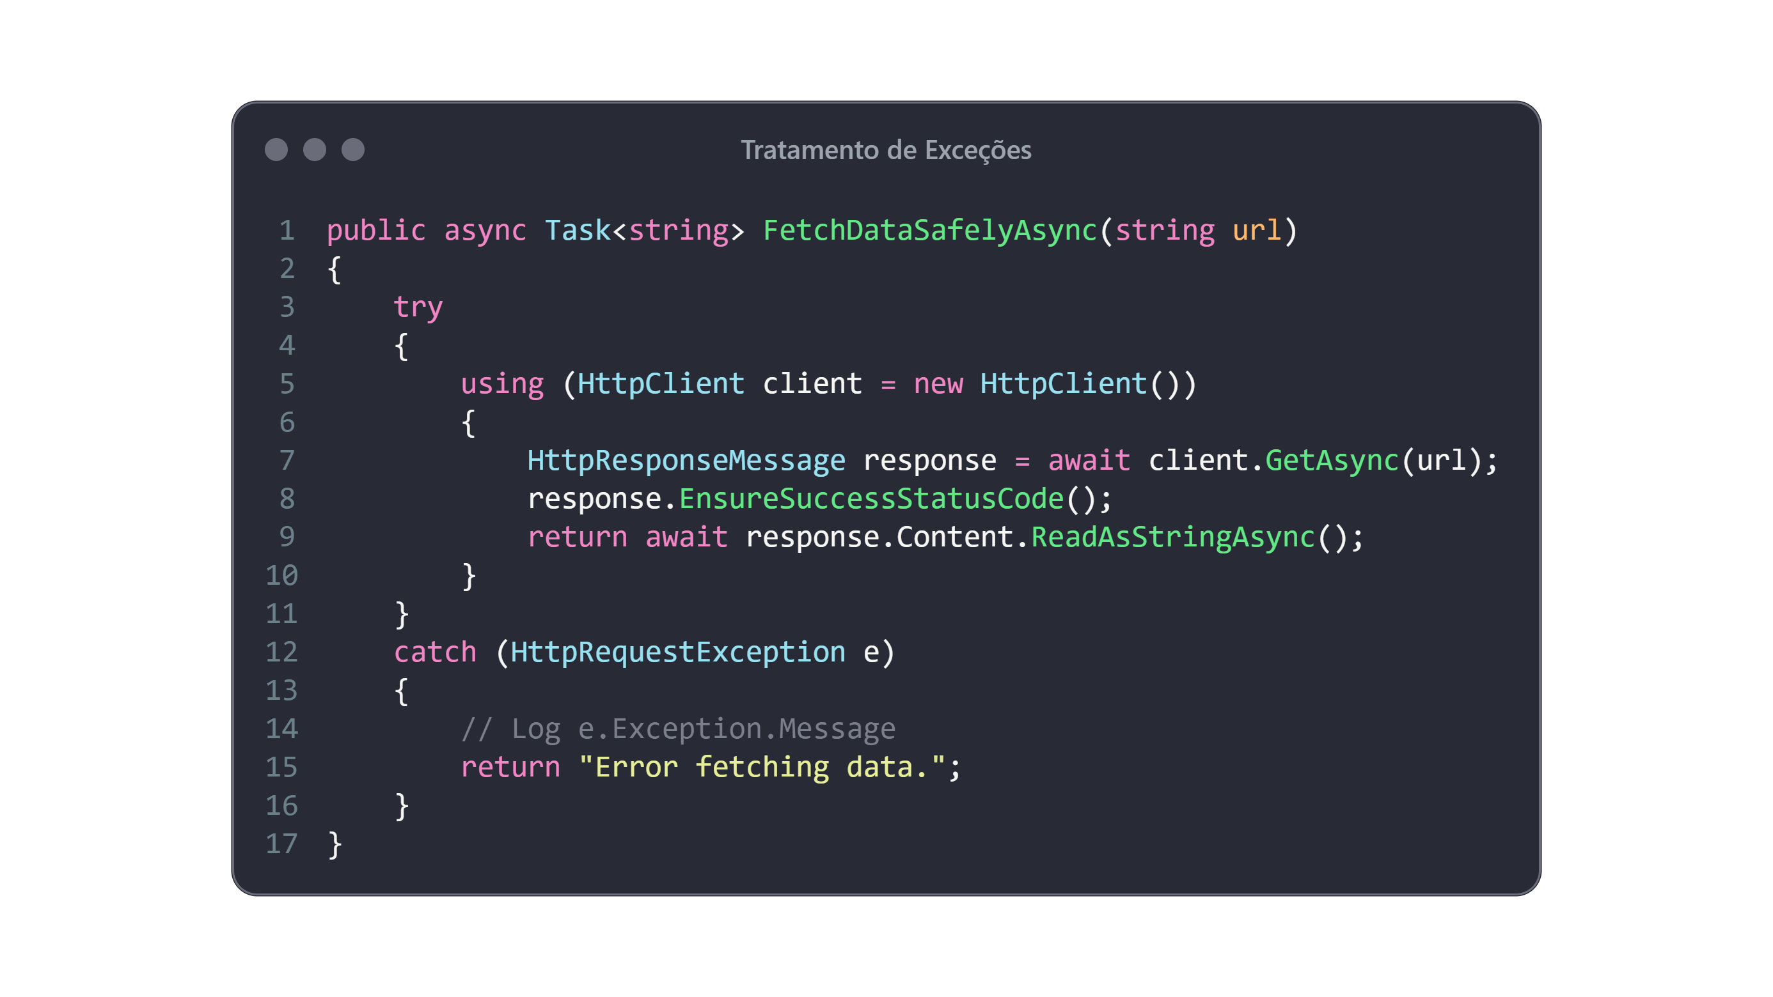
Lidando com Exceções em Métodos Assíncronos
Captura de Exceções
Exceções em métodos assíncronos podem ser capturadas usando blocos try-catch, assim como em métodos síncronos. No entanto, o tratamento pode exigir uma compreensão de como as tarefas são gerenciadas.
Exemplo
Aqui, se uma exceção como HttpRequestException for lançada, ela será capturada e uma mensagem de erro será retornada.

Slide 11
05
Paralelismo com Task.WhenAll
Para maximizar a eficiência, é essencial entender como executar múltiplas tarefas simultaneamente. Neste capítulo, veremos como usar Task.WhenAll para rodar tarefas em paralelo, otimizando o tempo de execução e aproveitando ao máximo os recursos do sistema.

Slide 12
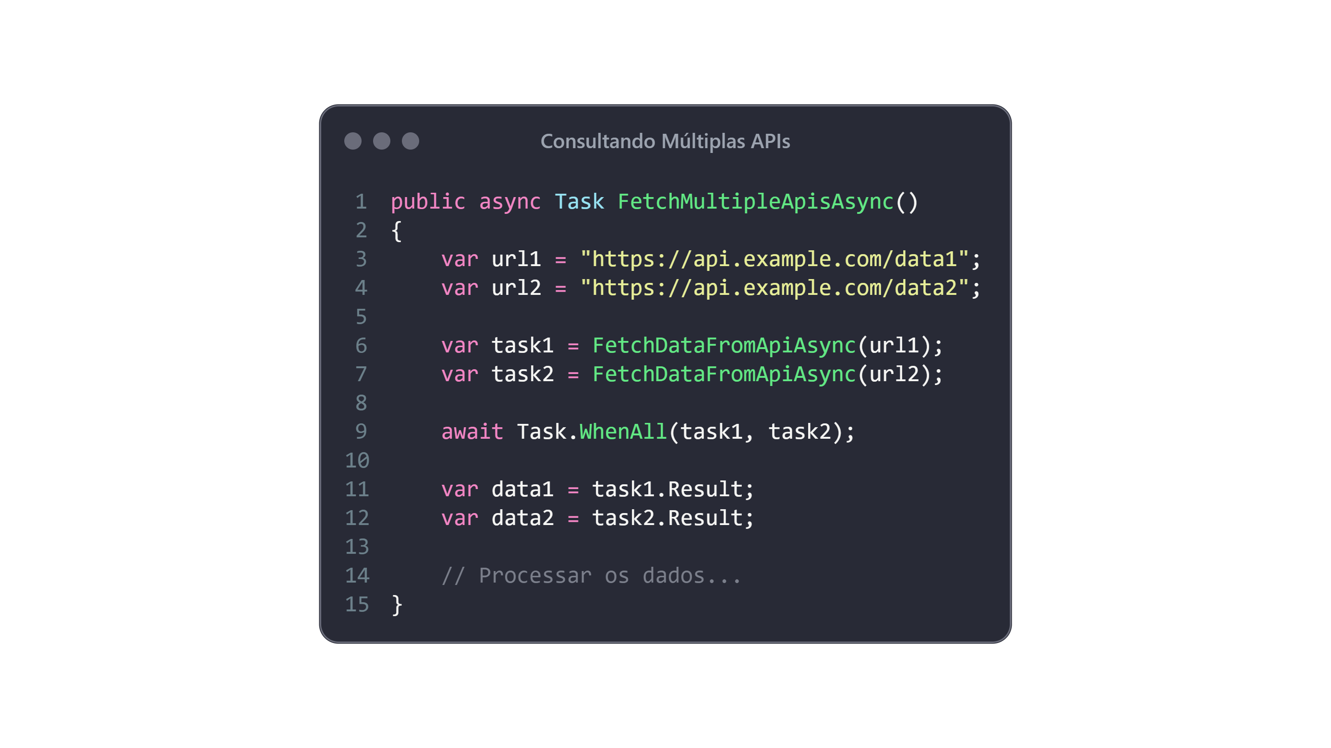
Paralelismo com Task.WhenAll
Executando Tarefas em Paralelo
O método Task.WhenAll permite executar várias tarefas assíncronas em paralelo, aumentando a eficiência da aplicação.
Exemplo
Nesse caso, Task.WhenAll é usado para esperar a conclusão de várias tarefas, permitindo que elas sejam executadas simultaneamente.

Slide 13
Conclusão

Slide 14
Conclusão
A programação assíncrona em C# é uma ferramenta essencial para criar aplicações mais eficientes e responsivas. Usando async e await, você pode melhorar a performance do seu código, evitando bloqueios e aproveitando melhor os recursos do sistema. Com esses conceitos e exemplos, você está pronto para explorar ainda mais as capacidades do C# em ambientes assíncronos.

Slide 15
AGRADECIMENTOS

Slide 16

OBRIGADO POR LER ATÉ AQUI
Esse Ebook foi gerado por IA, e diagramado por humano.
O passo a passo se encontra no meu Github
.
Esse conteúdo foi gerado com fins didáticos de construção, não foi realizado uma validação cuidadosa humana no conteúdo e pode conter erros gerados por uma IA.
https://github.com/BrunoHCS/prompts-create-a-ebook

